Slide 1
Искусственные нейронные сети
Высшая школа экономики, Нижегородский филиал
Кафедра прикладной математики и информатики
ст.преп. Бабкина Татьяна Сергеевна
tbabkina@hse.ru
taty-bab@yandex.ru
2015

Slide 2
Рекуррентные нейронные сети
Особенности
Наличие обратной связи
Наличие временных задержек
Выход определяется после того, как сеть достигла состояния равновесия (аттрактор, бассейн аттрактора)
Основная проблема
Сходимость (теорема Коэна-Гроссберга – достаточное условие)
Применение
Гетеро- и автоассоциативная память, оптимизация

Slide 3
Двунаправленная ассоциативная память
Сеть Коско, 1988
y₁
x₁
W⁽¹⁾
x_{i}
y_{j}
x_{n}
y_{m}
W⁽²⁾
Рекуррентная версия линейного ассоциатора: оба слоя рабочие
Функция активации: пороговая {–1,1} или линейная с насыщением
Веса (по формуле для линейного ассоциатора):
_{N}
W⁽¹⁾ = Σ (X^{k})^{T}Y^{k} W⁽²⁾ = (W⁽¹⁾)^{T}
^{k=1}

Slide 4
Работа ДАП
На вход подается X
Вычисляется Y = f (W⁽¹⁾X)
Вычисляется X = f (W⁽²⁾Y)
...
Процесс продолжается, пока X и Y не стабилизируются
(X¹,Y¹)…(X^{N},Y^{N}) – устойчивые точки (аттракторы)

Slide 5
Свойства ДАП
Гетероассоциативная память: восстановление ассоциаций для неполного или зашумленного образца
Двунаправленность: Y^{k} может выступать в роли образца, а X^{k} – в роли ассоциации
Фундаментальные и ложные аттракторы
Симметрия: если (X,Y) – аттрактор, то (-X,-Y) – тоже аттрактор
Сеть обладает свойством сходимости (удовлетворяет условию теоремы Коэна-Гроссберга)
Достаточное условие отсутствия перекрестных ассоциаций: линейная независимость {X¹…X^{N}} (Хехт-Нильсен)
Емкость: N < n / 2log₂n

Slide 6
Модификации ДАП
Непрерывные (сигмоидные функции активации)
Конкурирующие (связи внутри слоя)
Негомогенные (настройка не только весов, но и смещений)
Повышение емкости сети

Slide 7
Практика
Моделирование ДАП
Задание 3 образцов и ассоциаций (фундам. аттракторов)
>> X=[-1 1 1; 1 -1 1; 1 1 1; 1 1 -1]
>> Y=[-1 1 1; 1 -1 1; 1 1 -1]
Создание сети без входных слоев и с 2 рабочими слоями
>> net=network(0,2,[0;0],[;],[0 1;1 0],[1 1],[0 0]);
>>net.layers{1}.size=4;
>>net.layers{2}.size=3;
>>net.layers{1}.transferFcn=‘hardlims’;
>>net.layers{2}.transferFcn=‘hardlims’;
Динамическая сеть (задержка сигнала от сл.1 к сл.2; если задержка от сл.2 к сл.1, то Y – образцы, а X – ассоциации)
>>net.layerWeights{1,2}.delays=0;
>>net.layerWeights{2,1}.delays=1;

Slide 8
Практика
Моделирование ДАП
Задание весов
>> W=Y*X’
>> net.LW{1,2}=W’;
>> net.LW{2,1}=W;
Начальные условия слоев X и Y: X=X¹, Y=0
>> X0=[-1; 1; 1; 1]
>> Y0=[0; 0; 0]
Опрос сети (выходы обоих слоев в течение 5 тактов)
>> cell2mat(sim(net,{1,5},{},{X0;Y0}))
Проверить сеть на нахождение фундаментальных аттракторов
Найти все ложные аттракторы

Slide 9
Сеть Хопфилда
Хопфилд, 1982
Может быть получена из ДАП, если X=Y
Слои X и Y объединяются в один; дополнительно полагают w_{ii}=0 (по аналогии с биологическим нейроном)
w_{i1}…w_{in}
D
x₁
y₁
x_{i}
y_{i}
x_{n}
y_{n}
Функция активации: пороговая {-1,1}, или пороговая {0,1}, или линейная с насыщением
_{N}
Веса: W = Σ (X^{k})^{T}X^{k} (симметричная матрица)
^{k=1}
Работа сети: сигнал циркулирует, пока сеть не достигнет состояния равновесия

Slide 10
Свойства сети Хопфилда
Автоассоциативная память
Фундаментальные и ложные аттракторы
Симметрия: если X – аттрактор, то –X – тоже аттрактор
Сходимость – частный случай теоремы Коэна-Гроссберга
Емкость: N < 0.15 n

Slide 11
Динамическая система
x(t) – вектор, описывающий свойства ДС в момент времени t состояние системы
Закон, описывающий изменения состояния с течением времени эволюция системы
Фазовое пространство – пространство состояний ДС
Точка фазового пространства – состояние ДС
Траектория в фазовом пространстве – эволюция ДС
Теория ДС исследует фазовый портрет ДС (состояния равновесия и их устойчивость)

Slide 12
Устойчивость динамической системы
x* – состояние устойчивое (по Ляпунову),
если ∀ε ∃δ: ||x(0)-x*||<δ ⎝ ||x(t)-x*||<ε ∀t>0
Малое начальное возмущение со временем не нарастает
Маятник без трения
x* – состояние ассимптотически устойчивое,
если ∃δ: ||x(0)-x*||<δ ⎝ x(t)→x* при t→∞
Малое начальное возмущение со временем затухает
Маятник с трением

Slide 13
Функция Ляпунова
1892 А.М.Ляпунов: достаточное условие устойчивости ДС
Если в окрестности ε(a) точки x=a существует функция H(x) такая, что:
H(a)=0
H(x)>0 ∀x∈ε(a), x≠a
dH/dt ≤ 0,
то x=a – устойчивая точка (состояние)
Если в окрестности ε(a) точки x=a существует функция H(x) такая, что:
H(a)=0
H(x)>0 ∀x∈ε(a), x≠a
dH/dt < 0,
то x=a – ассимптотически устойчивая точка (состояние)
H не возрастает (убывает) вдоль траекторий ДС

Slide 14
Аттракторы
Многообразие U – аттрактор ДС, если ∃V такое, что U⊆V и ∀x(0)∈V x(t)→U при t→∞
V – бассейн аттрактора U (область притяжения)
Точечный аттрактор (точка), предельный цикл (замкнутая кривая), странный аттрактор (фрактал)
ДС может иметь несколько аттракторов, у каждого из них своя область притяжения

Slide 15
Нейронная сеть как ДС
Нейронная сеть обладает свойством сходимости, если фазовое пространство соответствующей ДС можно разбить на конечное число бассейнов с точечными аттракторами
1983 Теорема Коэна-Гроссберга: достаточные условия сходимости
Рассмотрим нейронную сеть
Построим для нее функцию H(x) по некоторому правилу (функция энергии сети)
При определенных условиях H(x(t)) является убывающей функцией времени (функция Ляпунова)

Slide 16
Сеть Хопфилда как ДС
Функция энергии сети Хопфилда:
_{n n n}
H(x) = – Σ Σ w_{ij}x_{i}x_{j} – 2Σ b_{i}x_{i} ,
^{i=1 j=1} ^{i=1}
где x = (x₁…x_{n}) – текущее состояние сети
Если w_{ii} = 0 и w_{ij} = w_{ji}, то каждая итерация сети уменьшает значение H(x)
Состояние равновесия (аттрактор) соответствует локальному минимуму H(x)

Slide 17
Решение задачи оптимизации
Если отобразить ограничения и целевую функцию задачи оптимизации в функцию энергии сети Хопфилда, то достижение сетью состояния равновесия (min H) эквивалентно решению задачи оптимизации
Такое отображение найдено для некоторых задач
В общем случае – трудная проблема

Slide 18
Решение задачи оптимизации
1985 Хопфилд, Танк: задача коммивояжера
x_{ai}
a,i
X = ||x_{ai}|| - выход сети
a=1,…,n; i=1,…,n
w_{ai,bj}
b,j
1, если город а стоит в маршруте
x_{ai} = коммивояжера в позиции i
0, иначе

Slide 19
Решение задачи оптимизации
Рассмотрим функцию:
H(X) = A ΣΣΣ x_{ai} x_{aj} + B ΣΣΣ x_{ai} x_{bi} + C (ΣΣ x_{ai} - n)² +
a i j≠i a i b≠a a i
+ D ΣΣΣ dist(a,b) x_{ai} (x_{bi+1} + x_{bi-1})
^{a i b}
1 слагаемое = 0, если в каждой строке Х не более одной 1
2 слагаемое = 0, если в каждом столбце Х не более одной 1
3 слагаемое = 0, если Х содержит ровно n 1
4 слагаемое = длина маршрута коммивояжера
Следовательно, H(X) принимает минимальное значение на допустимом маршруте минимальной длины

Slide 20
Решение задачи оптимизации
Рассмотрим функцию:
H(X) = A ΣΣΣ x_{ai} x_{aj} + B ΣΣΣ x_{ai} x_{bi} + C (ΣΣ x_{ai} - n)² +
a i j≠i a i b≠a a i
+ D ΣΣΣ dist(a,b) x_{ai} (x_{bi+1} + x_{bi-1})
^{a i b}
Чтобы она имела вид:
H(x) = – ΣΣΣΣ w_{ai,bj} x_{ai} x_{bj} – 2ΣΣ b_{ai}x_{ai} ,
^{a i b j a i}
положим
w_{ai,bj} = –Aδ_{ab}(1-δ_{ij}) – Bδ_{ij}(1-δ_{ab}) – C – D dist(a,b)(δ_{ij+1} +δ_{ij-1})
b_{ai} = Cn
Для сети с такими весами и смещениями H(X) является функцией энергии сети, и эта сеть сходится к минимумам H(X)
1, если i=j
0, иначе
δ_{ij} =

Slide 21
Недостатки сети Хопфилда
Оптимизация: локальные минимумы
Память: сеть не всегда достигает аттрактора, ближайшего к данному входу
Емкость сети: нельзя точно определить количество минимумов функции энергии (аттракторов)

Slide 22
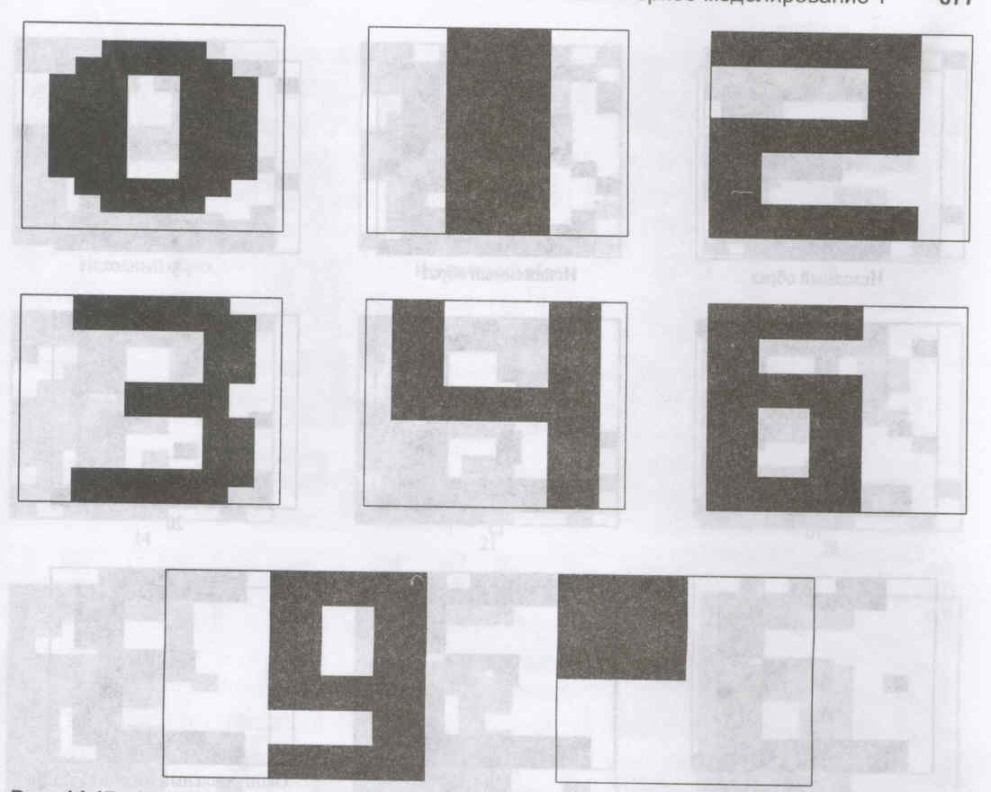
Пример
8 образцов (фундаментальных аттракторов)
10x12 точек; 1 – белый цвет, -1 – черный цвет

Slide 23
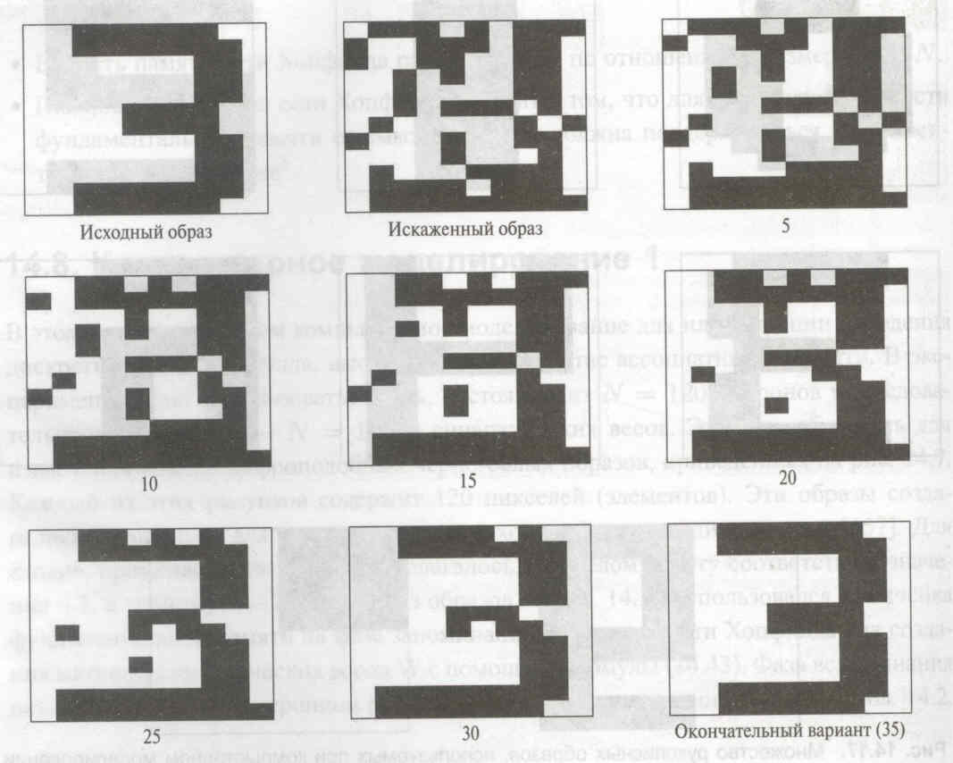
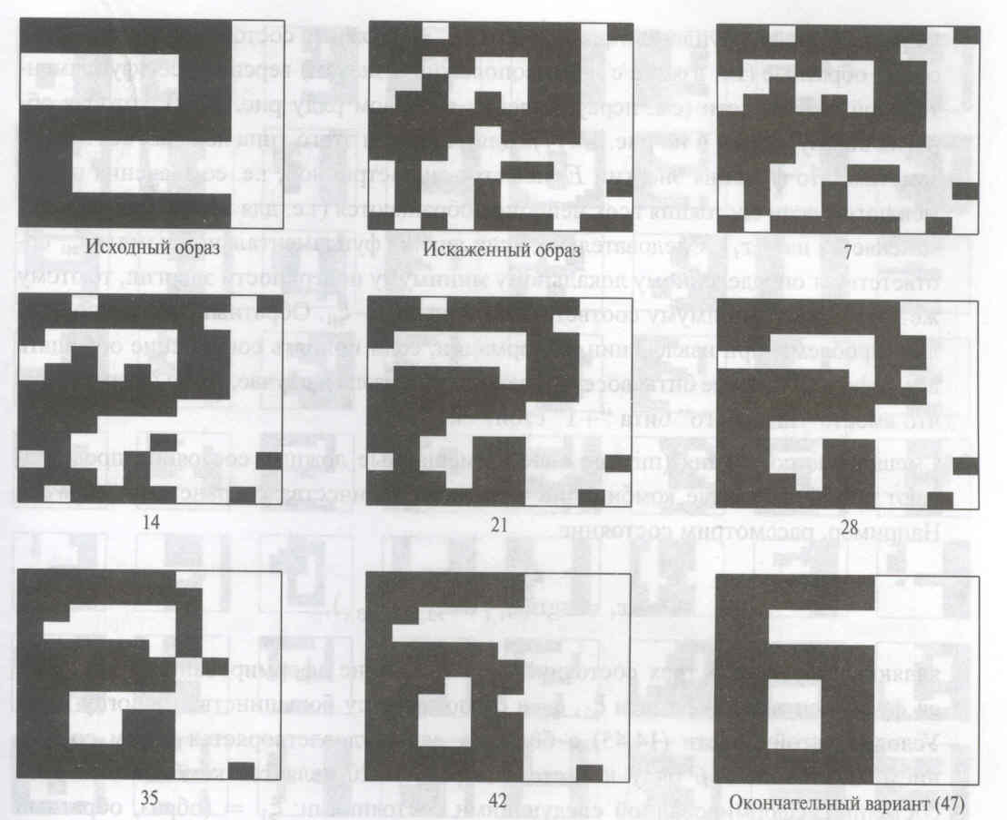
Пример
Каждый элемент образца искажался с вероятностью 0.25
Восстановление искаженного образца в среднем за 30 итераций
Иногда – некорректное восстановление

Slide 24
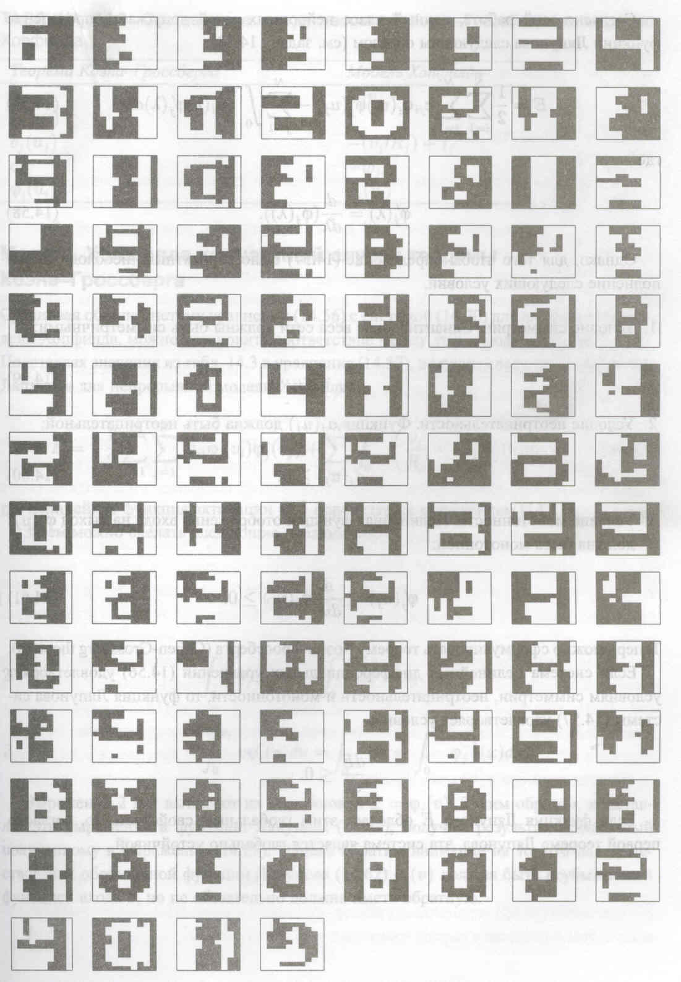
Пример
После 43 тыс. тестов на искаженных образцах было выявлено 108 ложных аттракторов
(в том числе 8 аттракторов, симметричных исходным образцам)

Slide 25
Недостатки сети Хопфилда
Оптимизация: локальные минимумы
Память: сеть не всегда достигает аттрактора, ближайшего к данному входу
Емкость сети: нельзя точно определить количество минимумов функции энергии (аттракторов)
Модификации сети Хопфилда
Непрерывные (сигмоидные функции активации)
Статистические (недетерминированные правила изменения состояния нейронов)
Преодоление локальных минимумов и повышение емкости сети

Slide 26
Практика
Сеть Хопфилда
import numpy as np
import neurolab as nl
target = [[1,0,0,0,1,
1,1,0,0,1,
1,0,1,0,1,
1,0,0,1,1,
1,0,0,0,1],
[1,1,1,1,1,
1,0,0,0,0,
1,1,1,1,1,
1,0,0,0,0,
1,1,1,1,1],
[1,1,1,1,0,
1,0,0,0,1,
1,1,1,1,0,
1,0,0,1,0,
1,0,0,0,1],
[0,1,1,1,0,
1,0,0,0,1,
1,0,0,0,1,
1,0,0,0,1,
0,1,1,1,0]]

Slide 27
Практика
Сеть Хопфилда
target = np.asfarray(target)
target[target == 0] = -1
chars = ['N', 'E', 'R', 'O’]
Создание сети Хопфилда для хранения 4 образцов: N, E, R, O
net = nl.net.newhop(target)
Тестирование сети на исходных образцах
print("Test on train samples:")
output = net.sim(target)
for i in range(len(target)):
print(chars[i], (output[i] == target[i]).all())
Тестирование сети на искаженных образцах
print("\nTest on defaced N:”)

Slide 28
Практика
Сеть Хопфилда
test = np.asfarray([0,0,0,0,0,
1,1,0,0,1,
1,1,0,0,1,
1,0,1,1,1,
0,0,0,1,1])
test[test==0] = -1
out = net.sim([test])
for i in range(len(target)):
print(chars[i], (out == target[i]).all())
print("\nTest on defaced E:”)
test = np.asfarray([0,1,1,1,1,
0,1,0,0,0,
0,1,1,1,1,
0,1,0,0,0,
0,1,1,1,1])
test[test==0] = -1
out = net.sim([test])
for i in range(len(target)):
print(chars[i], (out == target[i]).all())

Slide 29
Практика
Сеть Хопфилда
Задание и рисование 4 аттракторов
>> X=[1 1 –1 –1; 1 –1 1 –1]
>> plot(X(1,:),X(2,:), ‘r*’)
>> hold on
Создание сети Хопфилда
>> net=newhop(X);
Случайная начальная точка из области [-1 1;-1 1]
>> X0=rands(2,1)
Опрос сети в течение 20 тактов
>> Y=cell2mat(sim(net,{1,20},{}, {X0}))
Рисование траектории
>> trace=[X0 Y]
>> plot (X0(1), X0(2), ’b+’, trace(1,:), trace(2,:))

Slide 30
Сеть Хэмминга
Липпман, 1987
W⁽²⁾
D
x₁
y₁
W⁽¹⁾
x_{i}
y_{j}
x_{n}
y_{N}
n нейр.
N нейр.
N нейр.
Вариант автоассоциативной памяти: сеть определяет номер k образца X^{k}, ближайшего к входу X в смысле расстояния Хэмминга;
образцы {X¹…X^{N}} – бинарные вектора
Функции активации: линейная (скрытый слой) и полулинейная с насыщением (выходной слой)
Веса: w_{ik}⁽¹⁾ = ½ x_{i}^{k} 1, j=k
b_{k}⁽¹⁾ = ½ n -ε, j≠k, где 0 < ε ≤ 1/N
(латеральное торможение)
w_{kj}⁽²⁾ =

Slide 31
Сеть Элмана
D
x₁
y₁
x_{i}
y_{i}
x_{n}
y_{m}
Рекуррентный аналог многослойной сети: обратная связь в скрытом слое (контекстный слой)
Функции активации: сигмоидные (скрытый слой) и линейные (выходной слой)
Обучение методом обратного распространения ошибки (градиент вычисляется приближенно)
Применение: прогнозирование сильно зашумленных временных рядов, фильтрация шума, распознавание речи, сжатие и шифрование информации

